Slide 1
SISTEMA DE INFORMACIÓN PARA LA GESTIÓN DE VOUCHER DE DEVOLUCIONES SCORTS UNIFORMS
………………………….

Slide 2
TABLA DE CONTENIDO
Pregunta problema…………………………………………………………………………………………………..3
Objetivo general ………………………………………………………………………………………………………..4
Objetivos específicos …………………………………………………………………..……………………………5
Planteamiento del problema………………………………………………………………………………….6
Alcance del proyecto………………………………………………………………………………………………….7
Justificación…………………………………………………………………………………………………………………..8
Mapa BPMN…………………………………………………………………………………………………………………..9
Técnicas de recolección de información ………………………………………………………….10
Requisitos funcionales y no funcionales ……………………………………………………………11
Sistema de control de versiones……………………………………………………………………………12
Prototipo Scorts Uniforms.......................................................................................................14

Slide 3
PREGUNTA DE PROBLEMA
¿Cómo se puede mejorar el sistema de devoluciones, facturación y registro en un sistema con la atención al cliente?

Slide 4
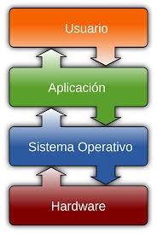
OBJETIVO GENERAL
Diseñar, desarrollar y poner en funcionamiento un sistema informático que opere en la devolución de uniformes, con el objetivo de hacer fácil y rápido este proceso.

Slide 5
OBJETIVOS ESPECIFICOS
Implementar un modulo de devoluciones dentro del sistema de información.
Integrar módulos de inicio de sesión y registro para llevar un orden y una visualización dependiendo del rango en el que se encuentre.
Mantener actualizaciones del sistema teniendo en cuenta aspectos como la organización y seguridad de la información.
Desarrollar un diseño web atractivo y funcional para la empresa scort uniforms.
Poner en funcionamiento el sistema de información por medio del acceso a las ventas necesarias para gestionar las devoluciones

Slide 6



PLANTEAMIENTO DEL PROBLEMA
DE MANERA
INDICARA
COMO PRINCIPAL
El problema principal está enfocado en el registro de las personas generando así un número de compra facilitando las devoluciones
Que no se pueda reemplazar por otro, los datos que se recolectan son los siguientes…Nombre, Correo Electrónico, Cedula, estos datos serán utilizados de manera privada
Que el voucher va a indicar su nombre y el número de referencia que se le indicó al momento de hacer la compra con la información del pago.
SOLUCIONES
SIN EMBARGO
De manera general se buscan soluciones para generar un tipo facturación en una base en donde se pueda registrar el usuario y obtenga el número de voucher
Sólo el administrador puede revisarlos para hacer alguna modificación o verificación

Slide 7

ALCANCE DEL PROYECTO m
Identificar las limitaciones
Establecer los recursos necesarios.
02
03
Se va a hacer un aplicativo para poder lograr que funcione correctamente y que los usuarios al momento de ingresar al sistema no tengan ninguna complicación.
Marcación del objetivo.
01
04
Conocer las expectativas.

Slide 8

JUSTIFICACIÓN
SE BASA
Las personas están teniendo dificultades a la hora de hacer una devolución ya que se complica al momento de realizarla desde el sistema, puesto que se tiene que hacer un ingreso del producto y recibo de caja. Lo que se busca es hacer la compra más rápida, segura y eficaz de modo que adquirir un producto resulte fácil y sea de toda la comodidad para las personas que deseen tomar los servicios, sin necesidad de tener que esperar mucho tiempo para llevar a cabo su facturación

Slide 9
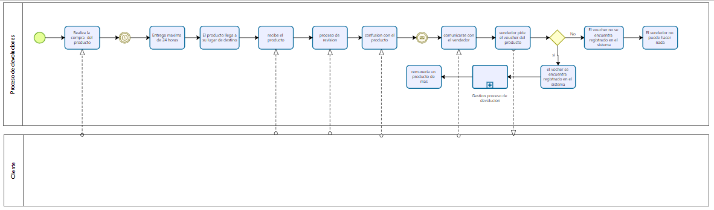
MAPA BPMN
Link https://drive.google.com/file/d/1flEMWHcDMkgx3lRiCuf4kZwmFL0hrCkV/view?usp=drive_link

Slide 10
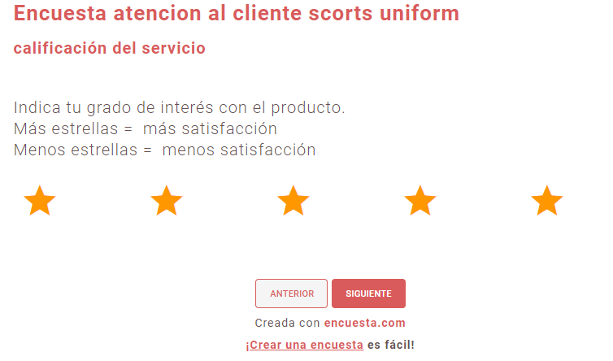

ENTREVISTA
Se realizo una encuesta enfocada en la atención al cliente, teniendo en cuenta puntos fuertes que podamos mantener y asimismo analizar aquellas cosas que debemos mejorar
https://encuesta.com/survey/6mdzAcp3kw/encuesta-atencion-al-cliente-scorts-uniform

Slide 11

TECNICAS DE RECOLECCIÓN DE INFORMACIÓN
Por medio de la encuesta se pueden observar las necesidades y expectativas del cliente poniendo en evidencia la efectividad que este pueda tener, además de determinar la seguridad de la información que están depositando al momento de interactuar con el mismo

Slide 12
REQUISITOS F Y NO F
4 REQUERIR SEGUIMIENTO DE DEVOLUCIONES:
Identificar proceso de devolución
5 HISTORIAL DE DEVOLUCIONES:
Adquirir información del usuario
6 ADMINISTRADOR:
Ingresar al sistema
Acudir a las solicitudes
Autorizar las solicitudes de devoluciones
Modificar datos de usuario
Imprimir datos del usuario
7 GESTIONAR VOUCHER DEL SISTEMA INFORMATICO:
Generar voucher
Imprimir voucher
Finalizar proceso voucher.
1 GESTIONAR USUARIOS:
Registrar usuarios
Verificar al usuario
Aprobar al usuario
2 TRAMITAR DATOS DEL USUARIO:
Iniciar sesión
Implementar la seguridad del usuario
Cerrar sesión
3 SOLICITAR DEVOLUCIONES:
Iniciar la devolución
Solicitar el cambio
Escoger articulo
Generar código de usuario
https://drive.google.com/drive/folders/1L_XEeHCcp8R1nh0fQy0-jqwL8Ur5JEVY?usp=drive_link

Slide 13
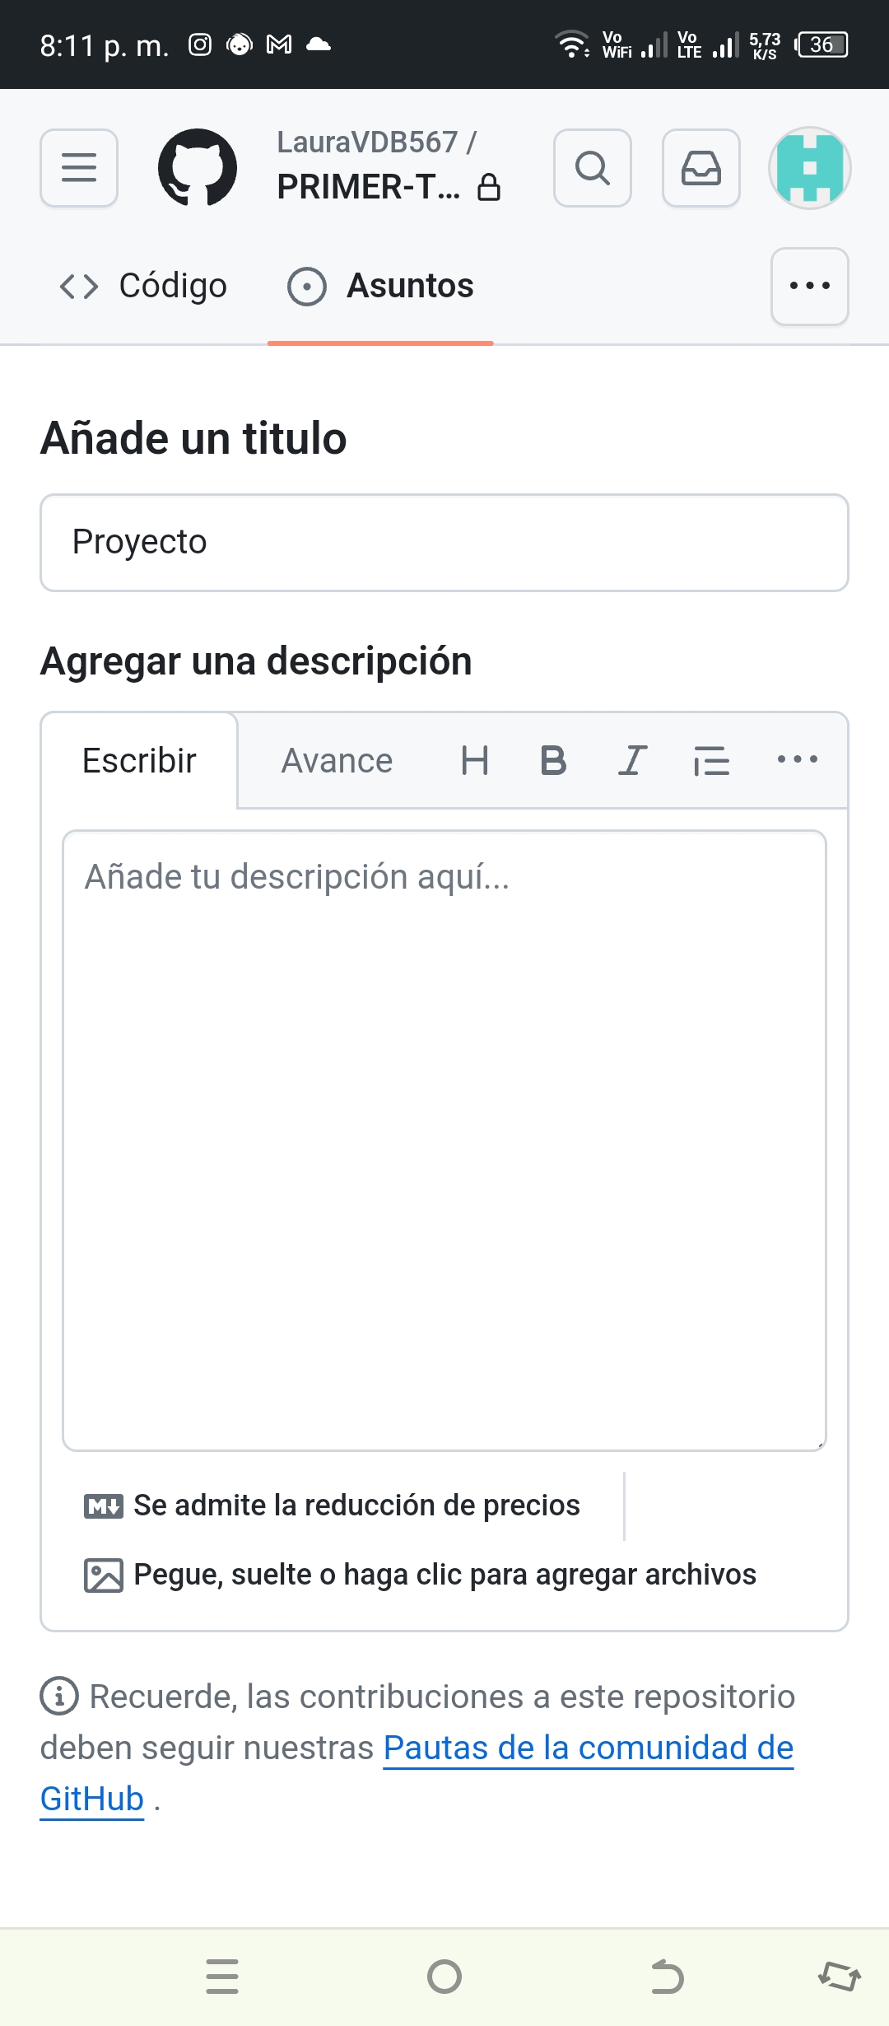
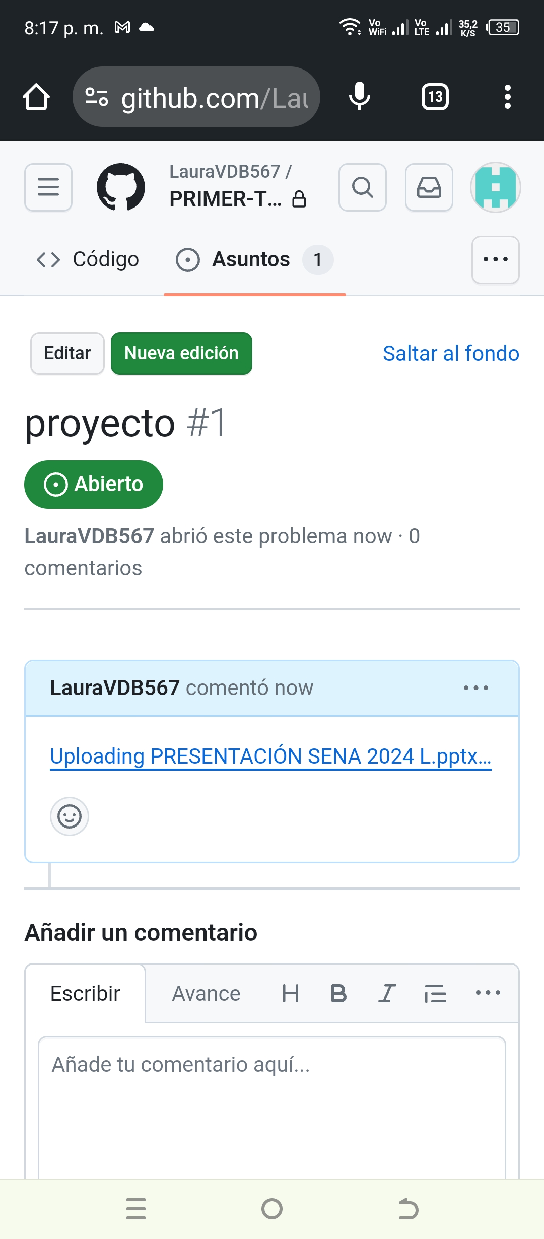
SISTEMA DE CONTROL DE VERSIONES

Slide 14
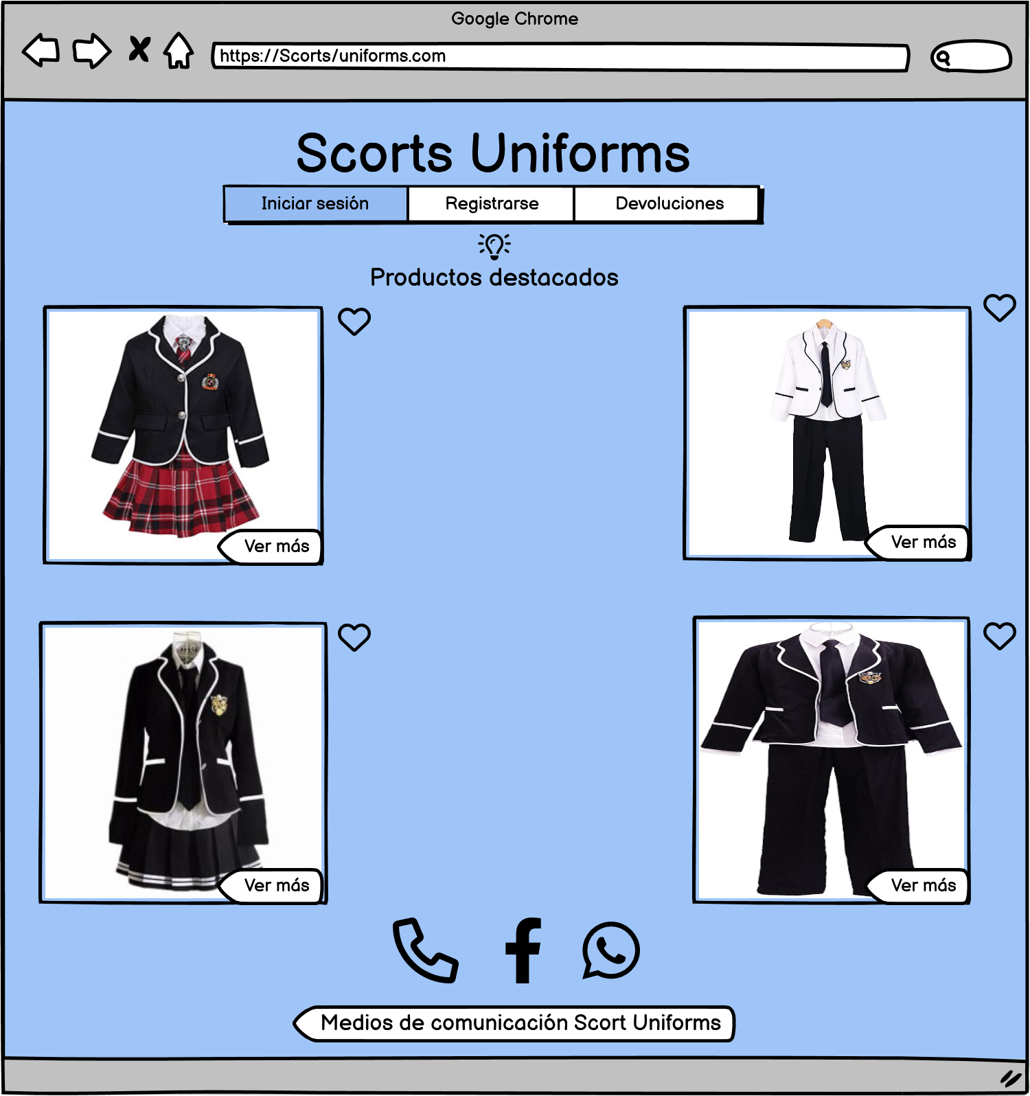
PROTOTIPO SCORTS UNIFORMS
https://1drv.ms/b/s!AmWZLFFx-vJusFQzXFPRDtQbZA5f?e=SnwFqs

Slide 15
GRACIAS
Autores
Geraldine rocha
Valentina Vásquez
Leidy vallejo
Luisa castillo
Laura días

